Slide 1
JEdit
Open source programování – 14.3.2013 – Marek Bílý

Slide 2
Co je JEdit
Open source text/code editor
Napsán v Javě
Běží tam kde běží JVM v1.6 a vyšší
Podporuje „highlighting“ více než 200 formátů/jazyků (C, HTML, LaTex, C#,...)
Vestavěná konzole pro rychlé operace shell
Podpora
  Historie (undo)
  Multiclipboard (manager)
  Formátování (textu)
  Maker (automatizace akcí)

Slide 3
Bohaté příslušenství
Vestavěný plugin manažer
Více než 200 pluginů
  JDiff (diff přímo v okně editoru)
  Gdb plugin (plugin pro C/C++ debug)
  ClangCompletion (podpora LLVM)
  FTP plugin (editace souborů přímo na ftp)
  GitPlugin a další (integrace některých funkcionalit)
  Další.. (např.:pomůcky pro javadoc, vizuální přizpůsobení...)

Slide 4
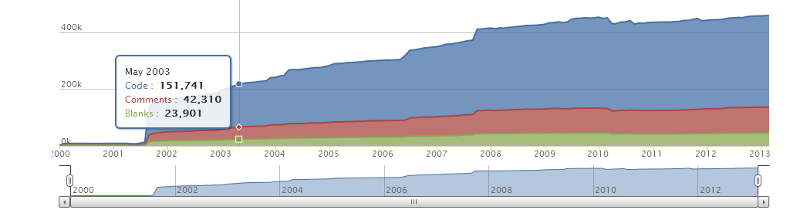
Vývoj projektu
Založení projektu rok 2000
Po 12 letech má:
    Přes 320 000 řádků kódu
    Okolo 10 000 commitů
Vývojáři využívají služeb http://sourceforge.net
(mailing list, bugs, request feature, patche)

Slide 5

Má práce na projektu
Můj vlastní nápad (přidán do feature request)
V OS Windows se po startu spouští JEddit server (tray)
Není doposud možnost jak přímo z tray ikony autospuštění vypnout
Přidání této funkcionality bude předmětem
mé samostatné práce

Slide 6
Zdroje a informace
http://www.jedit.org/
http://cs.wikipedia.org/wiki/JEdit
http://sourceforge.net/projects/jedit/?source=directory
https://www.ohloh.net/p/jedit

